Slide 1
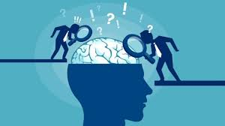
I Charla Virtual:
Nuestra relación emocional con el dinero
Facilitador:
Mario Fallas Lazo
Licenciado en Finanzas
Coach certificado salud financiera.
Encargado del Programa de Inclusión y Educación Financiera del Banco Nacional.
13 abril 2021
2:00 p.m.
Plataforma
Teams
El link se enviará oportunamente

